Slide 1
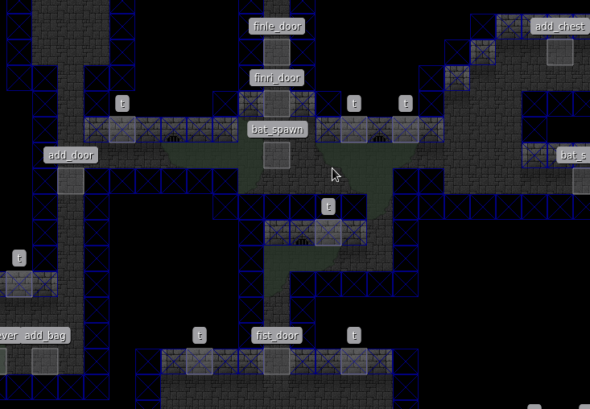
Dungeonz

Slide 2
Biblioteki
Bez nich tak naprawdę nic by nie było
SFML – Renderowanie, Input, Okno
Lua 5.2 – Skrypty Itemów (tylko to)
LuaBridge – Wrapper dla Lua 5.2
RapidXml – Wczytywanie map z plików .tmx (.xml)
Zlib – Dekompresja wczytanych plików

Slide 3
Narzędzia
Niezwykle przydatne
GIMP – Całość grafiki występującej w grze (Mojego autorstwa)
Sublime Text 3 – Cały kod źródłowy, skrypty, animacje itd..
Tiled Map Editor – Pliki map (Rozmieszczenie kafelków i przedmiotów na mapie)

Slide 4
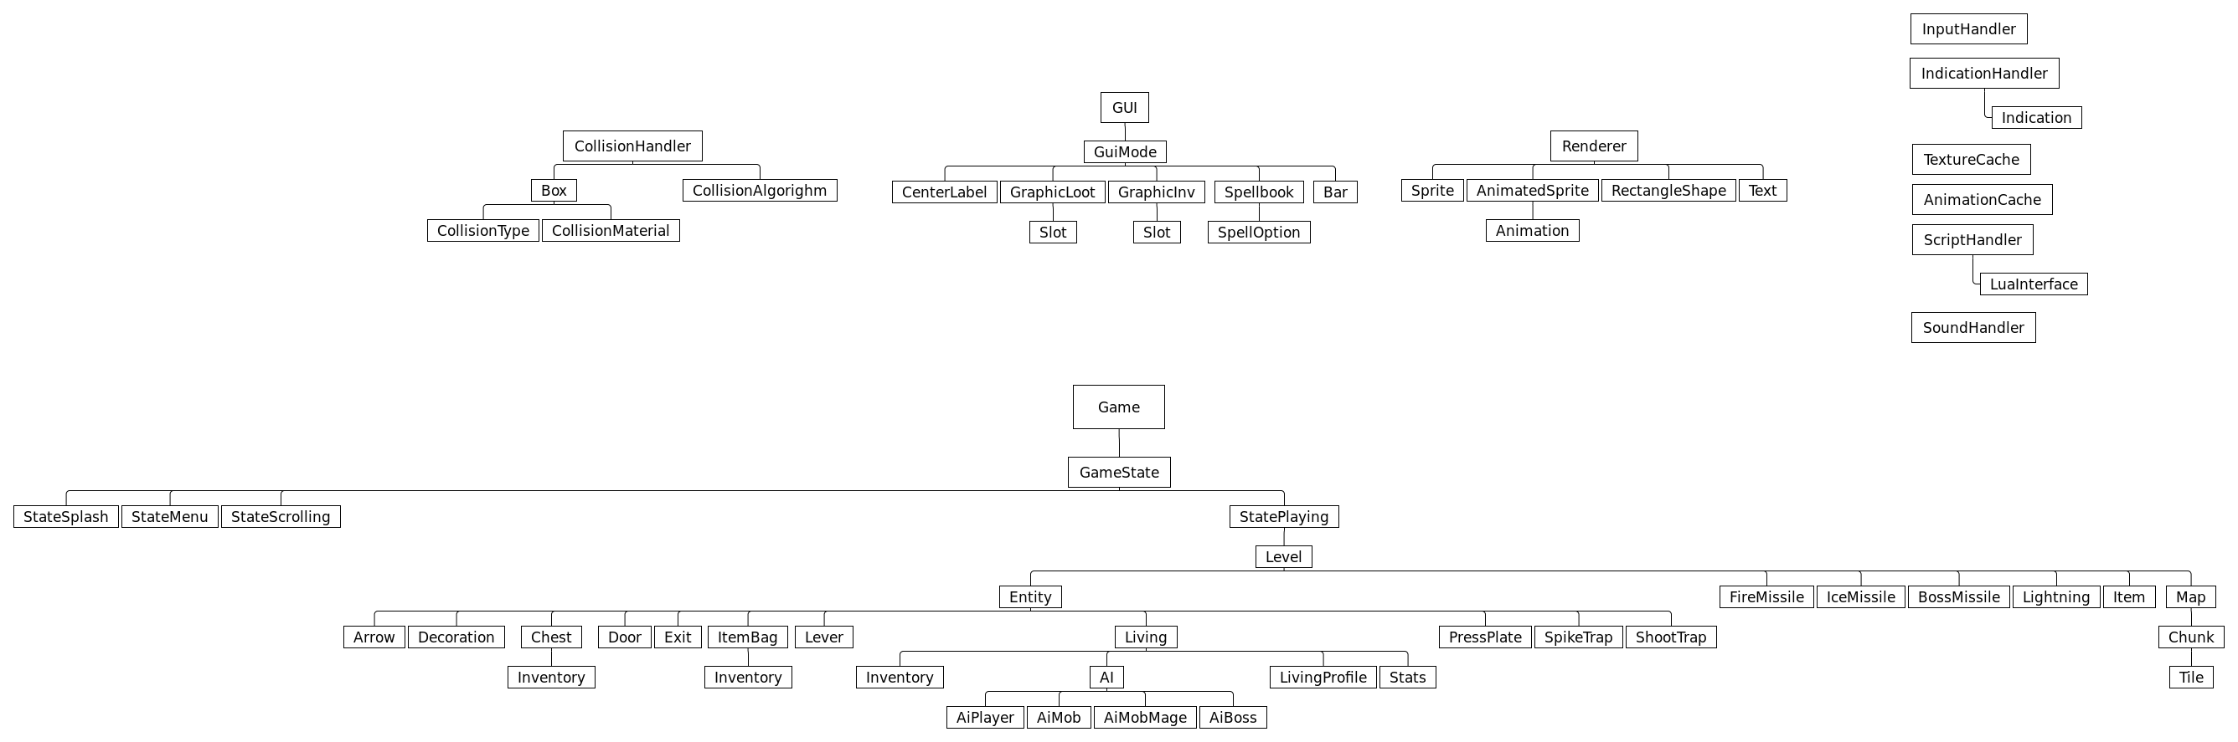
Ogólna Architektura

Slide 5
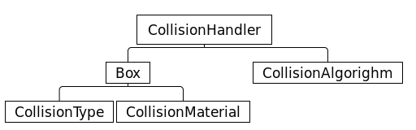
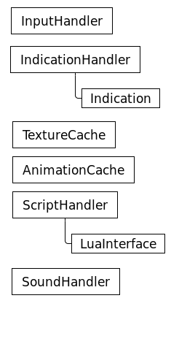
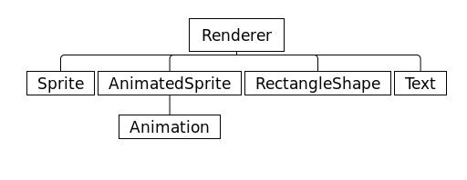
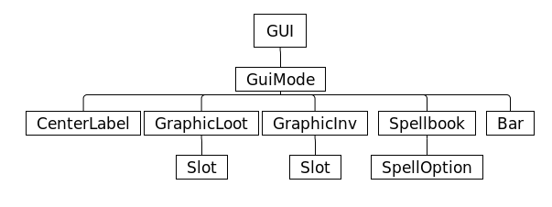
Singletony – Globalne systemy

Slide 6
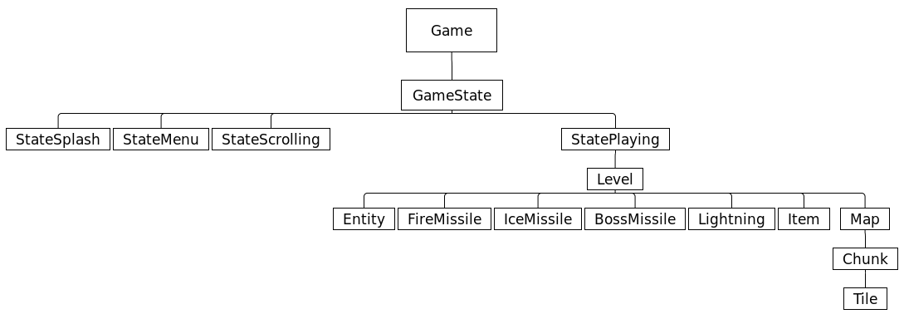
Najwyższy poziom

Slide 7
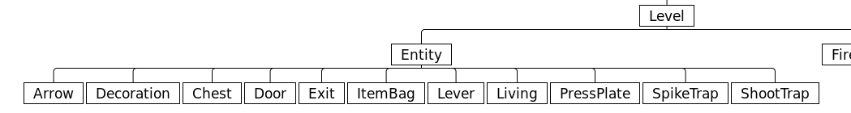
Objekty w grze

Slide 8
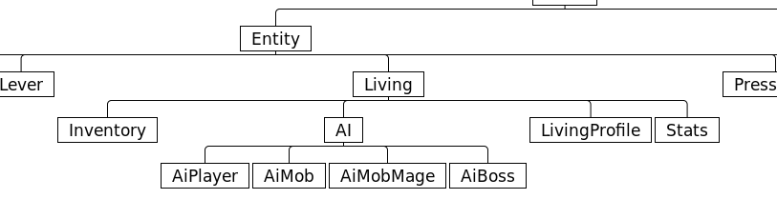
AI - Czyli kontrolery

Slide 9
Cechy programu
Podejście Obiektowe
Prawie cała funkcjonalność zawarta jest w klasach
Nadużycie Singletonów
Przyzwoita jakość kodu źródłowego

Slide 10
Wybrane Klasy
Game
Level
Map
Renderer
GUI

Slide 11
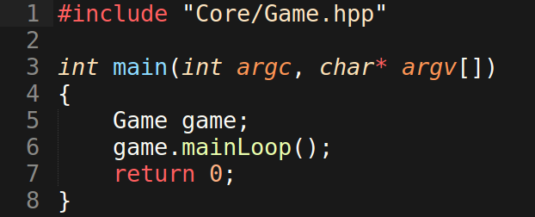
Game
Główna klasa w programie zawiera wszystkie inne klasy. Jest całkowicie hermetyczna.
Czyli nie można jej modyfikować z zewnątrz,
z kilkoma wyjątkami takimi jak zmiana stanu gry.

Slide 12
Level
Przechowuje zarówno obiekty, itemy jak i mapę. Oraz umożliwia interakcję między nimi.
Przy wyjściu z poziomu wszelkie informacje
o graczu i jego ekwipunku są zapisywane do pliku travel.sav
Przy wejściu dla wszystkich prócz pierwszego poziomu są one wczytywane, dzięki czemu
w łatwy sposób można uniezależnić gracza od tego na jakim poziomie się znajduje.

Slide 13
Map
Odpowiada głównie za renderowanie poziomów.
Choć spełnia też jedną z najważnieszych funkcji
w grze, a mianowicie wczytuje z pliku informacje
o wszelkich obiektach na mapie i przekazuje je
„w górę” hierarchii do Level’u, który potem przejmuje za nie odpowiedzialność w trakcie właściwego działania programu.

Slide 14
Renderer
Jego zadaniem jest zebranie, przygotowanie
i wyświetlenie obiektów, które zostały do niego wysłane.
Jego działanie dzieli się na 4 fazy.
Zebranie obiektów.
Usunięcie tych niewidocznych z listy. (Culling)
Posortowanie. (Algorytm malarza)
Właściwe wyświetlenie na ekranie.

Slide 15
GUI
Pierwotnie odpowiadał tylko za Interfejs Graficzny (HUD), czyli wyświetlanie imion, pasków życia, Inventory itd..
Lecz w krótkim czasie rozrósł się i stał się niejako pośrednikiem pomiędzy różnymi niezwiązanymi ze sobą częściami programu, co było złe i teraz nikt go nie lubi.

Slide 16
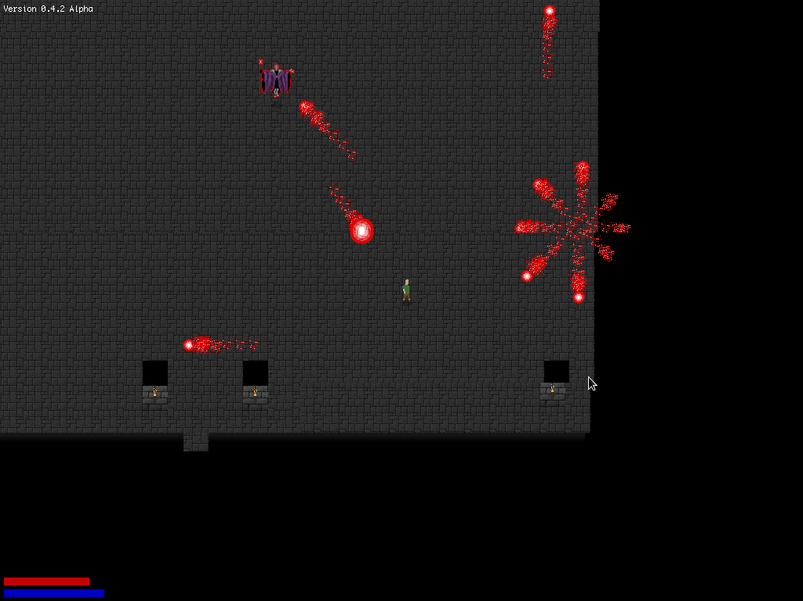
Gameplay

Slide 17
W końcu to gra...
O co w niej właściwie chodzi?
Eksploracja
Mordowanie potworków
Walka o przetrwanie
Rozwój postaci
Znajdowanie kluczy
Uczenie się nowych zaklęć

Slide 18
Skąd ten pomysł?
Okrojony RPG?
Ograniczony czas
Ograniczone zasoby ludzkie
Musiało chociaż przypominać RPG
Inspirowane The Legend of Zelda i Ultima Underworld

Slide 19
Czego się nauczyłem
Planować projekt. (chociaż trochę)
Nie używać więcej singletonów.
Kończyć to co zacząłem.
Trochę rysować.
Github’a.
Nie wstydzić się kodu. (jakoś trzeba zacząć)
Jak nakłaniać ludzi do grania w twoją grę, choć tego nie chcą.

Slide 20
Jakieś pytania?

Slide 21
Dziękuję za uwagę.
Dominik Korotkiewicz
Gra, Prezentacja i kod
https://github.com/JLMPL/Dungeonz

